Slide 1
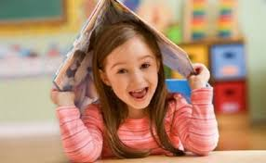
Последнее лето перед школой: что нужно успеть?
Школа – важнейший порог взросления для ребенка.
И, естественно, хочется, чтобы перешагивание через него прошло без проблем, а школьная жизнь стала успешной и счастливой!

Slide 2
И вот осталось только одно лето перед школой!
Что можно успеть за это лето?
Хвататься за учебники или посвятить его беззаботному детскому времяпровождению?

Slide 3
Какие знания, умения и способности потребуются будущему первокласснику, и можно ли приобрести их за последнее лето перед школой?

Slide 4
Что должен знать ребенок, идя в школу?
Именно на обучение детей «с нуля» рассчитаны программы изучения всех школьных дисциплин 1-го класса!

Slide 5
Если вы этого хотите и наблюдаете встречный интерес в ребенке – учить малыша читать, писать и считать можно и раньше!

Slide 6
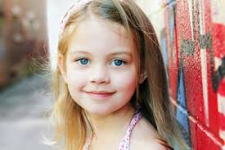
Гораздо важнее – психологическая готовность к школе:
к изменению режима жизни,
к учебным нагрузкам,
к гармоничному вхождению в детский коллектив…
Этому и стоит посвятить последнее лето перед школьной жизнью!

Slide 7
Как вызвать у ребенка желание идти в школу?
не муштровать ребенка и требовать этих успехов заранее, еще летом перед школой,
а вызвать у него желание идти учиться, сформировать положительный образ школы!

Slide 8
Можно читать дошкольнику хорошие детские произведения о школьной жизни, рассказывать веселые истории из собственного детства…

Slide 9
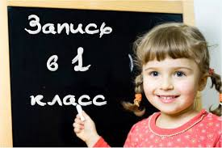
Отлично, если есть возможность заглянуть в опустевшую летом школу и провести будущему первокласснику небольшую персональную экскурсию – пусть он увидит воочию, как выглядят классы, полистает стоящие на полках учебники…
Еще лучше – если малыш заранее познакомится со своей первой учительницей. Будет здорово, если вы договоритесь с ней провести для вашего ребенка персональный «первый урок» — пусть несерьезный и недолгий!

Slide 10
В конце предшкольного лета сходите вместе с малышом в магазин канцтоваров – пусть он сам выберет понравившиеся тетрадки, ручки, карандаши и другие школьные принадлежности!

Slide 11
Как подготовить ребенка к изменениям в режиме жизни?
Вовремя ложиться и вставать.
Спать днем.
Соблюдать дисциплину, заниматься тем, чем надо, а не только тем, чем хочется в данный момент. Конечно, устраивать малышу полноценные 4 урока в день не надо! Но пусть он постепенно привыкает к понятию расписания, дисциплины – например, приучите его в определенное время дня выходить на прогулку и возвращаться домой, обедать, читать (если умеет) и т.д.
Завтракать и обедать по будущему школьному распорядку.

Slide 12
Очень важна самостоятельность ребенка!
умения самостоятельно одеваться,
собирать свои вещи,
внимательно прислушиваться к указаниям учителей
и способность адекватно оценивать ситуацию в целом.
Ведь ему предстоит почти полдня проводить в детском коллективе, где ему не смогут уделять постоянное индивидуальное внимание!

Slide 13
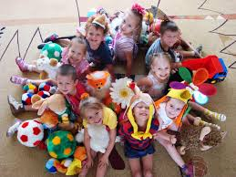
Не превращайте последнее лето перед школой в бесконечную муштру и поучения !
Пусть он больше общается со сверстниками, получая опыт коммуникации в коллективе, пусть получает новые впечатления!
Тогда школьная жизнь начнется без проблем!

Slide 14
Источник:
www.sympaty.net

